Slide 1
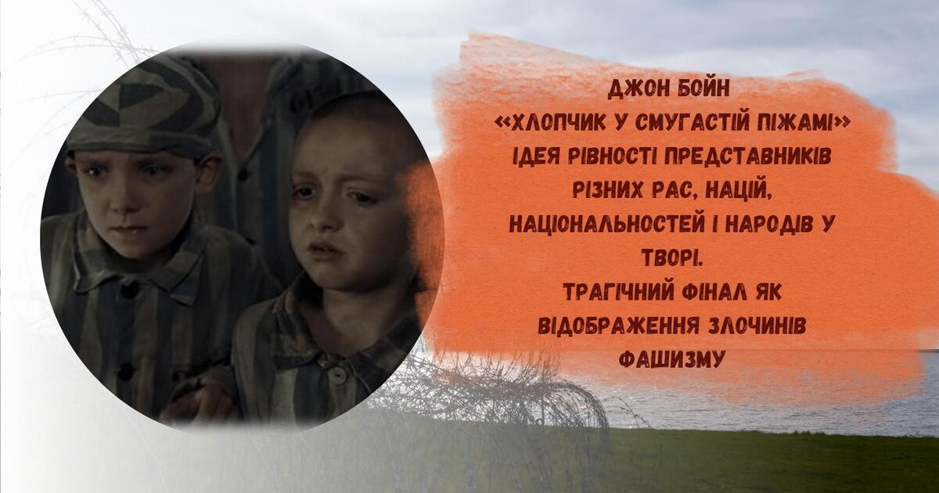

Slide 2
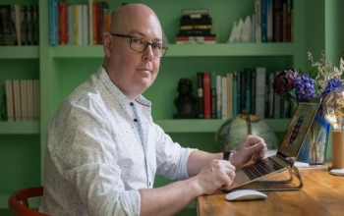
«Хлопчик у смугастій піжамі» (англ. The Boy in the Striped Pyjamas) — роман, написаний ірландським письменником Джоном Бойном і вперше опублікований 2006 року. Книжка одразу ж була номінована на кілька десятків літературних премій, зокрема і на British Book Award. У світі продано понад 9 млн примірників роману, перекладеного більш ніж 50-ма мовами. Протягом 2007–2008 років книжка лідирувала за обсягами продажів в Іспанії, а також посіла перше місце у списку бестселерів New York Times.

Slide 3
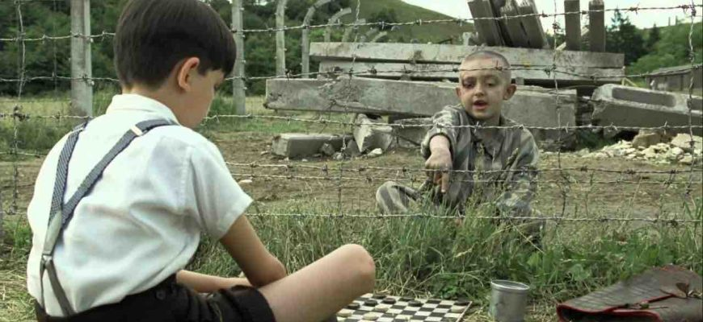
«Хлопчик в смугастій піжамі”
Автор – Джон Бойн (ірландський письменник)
Рік написання – 2006р.
Жанр – роман
Тема – зображення нацистського світу очима дитини;
Ідея – кожна людина має однакову цінність.
Проблеми, які порушує Джон Бойн у романі: нацизму, антисемітизму, рівності та людських прав.

Slide 4
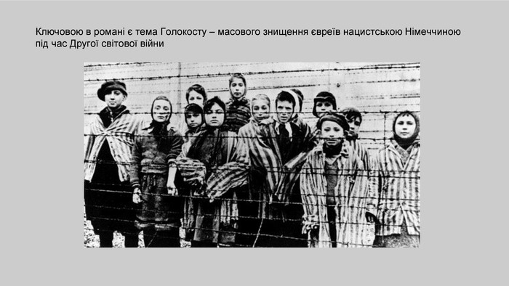

Slide 5
Сюжет «Хлопчик в смугастій піжамі”
Історія описана очима дев’ятирічного німецького хлопчика Бруно. Він безтурботно живе у чудовому будинку в Берліні. Життя Бруно кардинально змінюється, коли його батька призначають комендантом і сім’я змушена переїхати в Аж-Вись. Але нове місце Бруно не подобається: не побачивши поблизу дітей, з якими можна було б пограти, він нудьгує. Тоді він вирушає досліджувати територію, що проглядається з вікна у його кімнаті, де люди розгулюють у однакових смугастих піжамах.
Там він і зустрів свого нового друга — єврейського хлопчика, Шмуля, який сидів по той бік огорожі. Виявилося, що обидва хлопчики народилися в той самий день, і, як вважав Бруно, у них багато спільного. Вони регулярно зустрічалися біля огорожі, але час йшов і батьки вирішили, що Бруно з мамою та сестрою мають поїхати назад до Берліна. Тоді Бруно вирішив піти попрощатися зі своїм другом. Саме в цей момент Бруно вирішує допомогти Шмуелю розшукати батька, який зник напередодні. Бруно зважився пробратися в табір в’язнів, переодягнувшись попередньо в смугасту піжаму,
Історія про дружбу двох хлопчиків закінчилась смертю у газовій камері. Останні слова, які говорить Бруно Шмулю: “Ти мій друг на все життя”.
Батько здогадується, що стало з Бруно, коли бачить місце, де син залишив свій одяг, і підкоп під сіткою на територію табору.

Slide 6
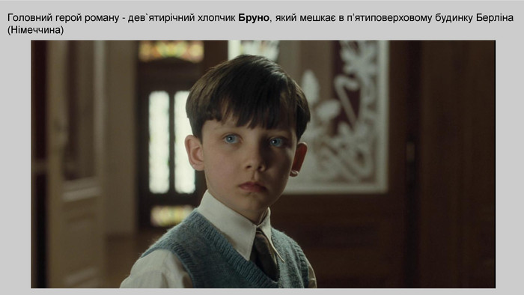
Бруно — головний герой, дев’ятирічний німецький хлопчик, який не розуміє, що відбувається навколо. Розумний, любить читати, допитливий, досить спокійний та неконфліктний. Йому цікаво все нове, особливо новий друг та незвичайна ферма за колючим дротом.

Slide 7
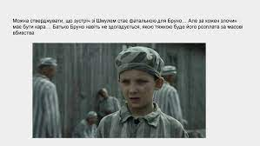
Шмуль — новий друг Бруно, який живе за колючим дротом. До війни жив у Польщі, розмовляє польською та німецькою.
Виріс у родині годинникаря.

Slide 8
Герої твору
Ральф — батько Бруно, військовий офіцер, прагне зробити кар’єру, тому з радістю погоджується на переїзд, незважаючи на думку інших членів сім’ї. Цілком відданий Рейху, але трагедія повністю руйнує його світ.
Ельза — мати Бруно. Красива, емоційна жінка. Їй не подобається сусідство з концтабором, вона турбується про дітейи.
Гретель — сестра Бруно. На початку роману Гретель – звичайнісінька дівчинка 12-ти років, що любить ляльок. Перейнявшись ідеологією, нав’язаною новим учителем історії, Гретель викидає всіх ляльок у підвал, а на стіну у своїй кімнаті вішає портрет Гітлера і карту Європи, де активно зазначає просування німецького фронту, починає читати газети. Незважаючи на часті суперечки і якусь зарозумілість Гретель, між нею і Бруно добрі стосунки. Дівчинка важко переживала втрату брата.
Фюрор — начальник Ральфа, який і направляє його на службу у віддалений табір.
Наталі – бабуся Бруно. Не підтримує прагнення сина досягти успіху у військовій сфері, відкрито засуджує його успіхи, зневажає Гітлера і нові ідеали Німеччини. Любить своїх онуків.
Матіас – дідусь Бруно.

Slide 9
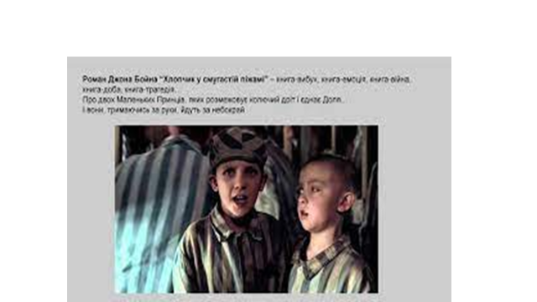
У 2008 році режисер Марк Герман зробив однойменну екранізацію твору.

Slide 10

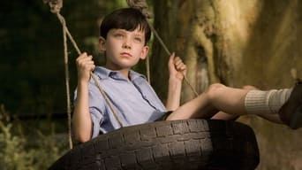

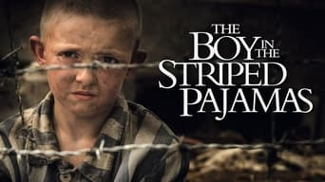
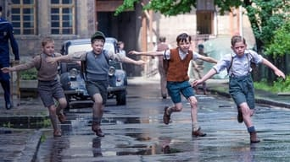

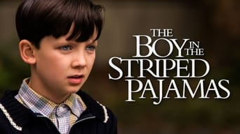
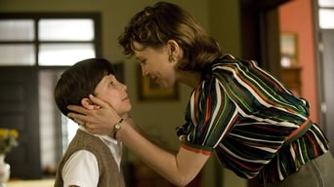
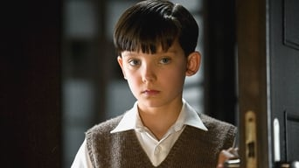

Slide 11
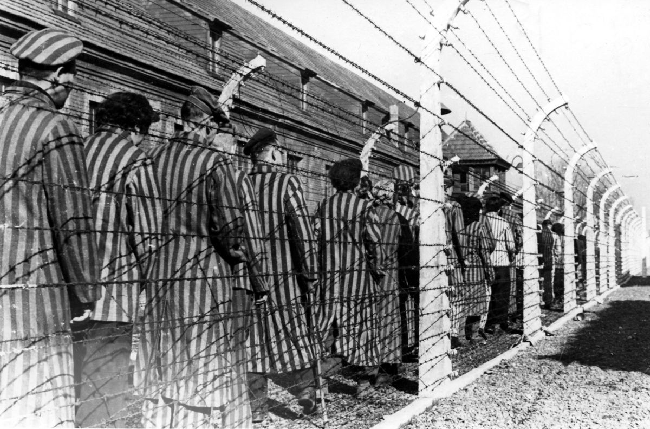
11 квітня в усьому світі відзначають пам’ятну дату — Міжнародний день визволення в’язнів фашистських концтаборів . Вона встановлена в пам’ять про повстання в’язнів концтабору Бухенвальд, яке відбулося 11 квітня 1945 року.

